Slide 1
导游规范三（2025年面试试题）
第三部分：出境领队服务规范
作为课程的开篇基石，本章将系统剖析导游服务的核心定义、职业定位与基础服务框架。通过建立对导游工作本质的正确认知，帮助大家理解标准化服务的底层逻辑，为后续掌握具体的带团操作规范与应急处理流程筑牢理论根基。
主讲人
课程时间
王大利
2026年3月
具备丰富的行业实践经验与高校教学积淀，长期致力于旅游服务质量标准化与导游职业能力培养研究。
严格依据最新版《导游服务规范》国家标准及旅游职业教育专业教学资源库核心课程要求进行内容设计。
Notes:
大家好，欢迎来到《导游规范》系列课程。导游服务是旅游业的核心环节，规范的服务是保障旅游活动顺利进行、提升游客满意度的关键。本系列课程将系统讲解导游工作的各项规范和标准。第一章，我们将从导游的基础概念入手，学习导游的分类、基本职责、服务内容以及能力要求等核心知识。

Slide 2

68. 接待入境旅游者的导游除应按照导游服务要求提供相应服务外，还应向旅游者提供哪些服务？
信息介绍：传递中国认知，消除陌生感
离境协助：规范流程指引，保障顺利返程
（1）介绍旅游行程的主要内容、中国概况，说明外币兑换手续并提示相关注意事项，包括中国关于宗教活动应当在宗教活动场所进行等相关法律法规规定、旅游行程安全、文明旅游、风俗习惯，购物退税等；
（2）说明中国海关的有关规定，介绍办理出境手续的程序，包括行李托运的要求等，必要时可协助旅游者办理离境通关手续。
核心目标：帮助入境游客快速适应环境，消除陌生感，顺利完成行程，留下美好的中国旅游印象。
Notes:
在讲解出境领队之前，我们先了解一下接待入境游客的导游需要提供哪些额外服务。除了常规的导游服务，他们还需要向外国游客介绍中国的基本情况，包括法律、风俗、退税等信息，并协助他们办理离境手续。

Slide 3





69. 出境旅游领队的通用服务要求包含哪些方面？
（1）出境旅游证件的保管
（2）旅游者个人信息与肖像权的保护
领队在境外行程中扮演着“第一责任人”的角色。无论是证件核对、信息保密，还是安全检查，每一项基础工作的严谨落实，都是保障团队顺利出行、游客安心游览的关键前提。
（3）检查交通工具的安全设施
（4）突发情况应急处置。领队应在旅游过程中随时向旅游者进行安全提示，注意保护旅游者人身及财产安全
核心原则：出境旅游领队的服务不仅是行程的执行者，更是安全的保障者。这四项通用要求构成了领队工作的“底线标准”，只有将每一项都落实到位，才能为游客构建一个安全、顺畅且充满人文关怀的境外旅行体验。
Notes:
现在我们来看出境领队的通用服务要求。这包括四个核心方面：首先是妥善保管游客的证件；其次是保护游客的个人信息和肖像权；第三是检查交通工具的安全设施；最后是具备处理突发情况的能力，时刻保护游客的安全。

Slide 4



70. 出境旅游领队在与团队操作人员交接时，需要完成哪些具体工作？
确认行程可执行性
（1）领队应仔细阅读旅游行程单，确认旅游接待计划可执行，如有疑问应及时向团队操作人员反馈。出发前已经确认行程发生变更的，应与团队操作人员确认处理预案，取得相应处置授权。
了解团队特殊需求
图：领队与旅行社计调人员在办公室内进行行程资料、团队信息的详细核对与交接，这是出团前确保信息准确、行程顺畅的关键步骤。
（2）领队应详细了解全体旅游者的基础信息、特殊预订要求、需要特别处置事项，并与团队操作人员确认特殊事项的可执行性。
核心提示：交接工作是领队带团前的“信息校准”环节，不仅要确认行程“怎么做”，更要明确特殊情况“应对什么”。只有将行程可行性与团队特殊性双重确认到位，才能有效规避后续行程中的突发风险，为高质量的带团服务打下坚实基础。
Notes:
领队工作的第一步是与旅行社的团队操作人员进行交接。在这个环节，领队需要仔细确认行程的可执行性，并全面了解团队的特殊需求，确保所有细节都已落实，为顺利出团做好准备。

Slide 5
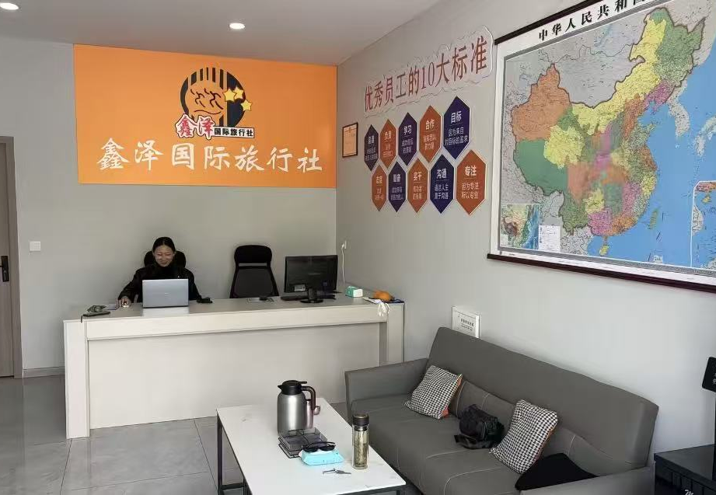




71. 出境旅游领队在出团准备阶段，需要接收查验哪些团队资料？
行程资料
人员资料
证件资料
旅游行程单，必要时为地接社、地陪导游及其他履行辅助人准备外文版旅游行程单
团队旅游者信息表和分房名单表；旅游者及领队的出入境证件（如有）
旅游者及领队的旅游签证/签注（如有）
资料核查是领队出团前的核心工作。准确无误的资料不仅是行程顺利推进的基础，更是应对境外突发状况、保障游客合法权益的关键依据。领队需以严谨的态度逐项核对，确保所有信息与实物完全一致，不留任何隐患。
联络信息
交通票据
其他核心资料
地接社、地陪导游及其他履行辅助人的联系信息
遇特殊事件时需要旅游者签署的各类制式文书；团队机/车/船票等交通票据
保险资料（如有）；景点门票、餐券（如有）；《中国公民出境旅游团队名单表》（如有）；旅游目的地公共卫生情况，按需配备防护用品
Notes:
在出团准备阶段，领队需要接收和查验大量的团队资料。这包括行程单、人员信息、证件、交通票据等。领队必须仔细核对每一项资料，确保准确无误，这是保障出境行程顺利的基础。

Slide 6
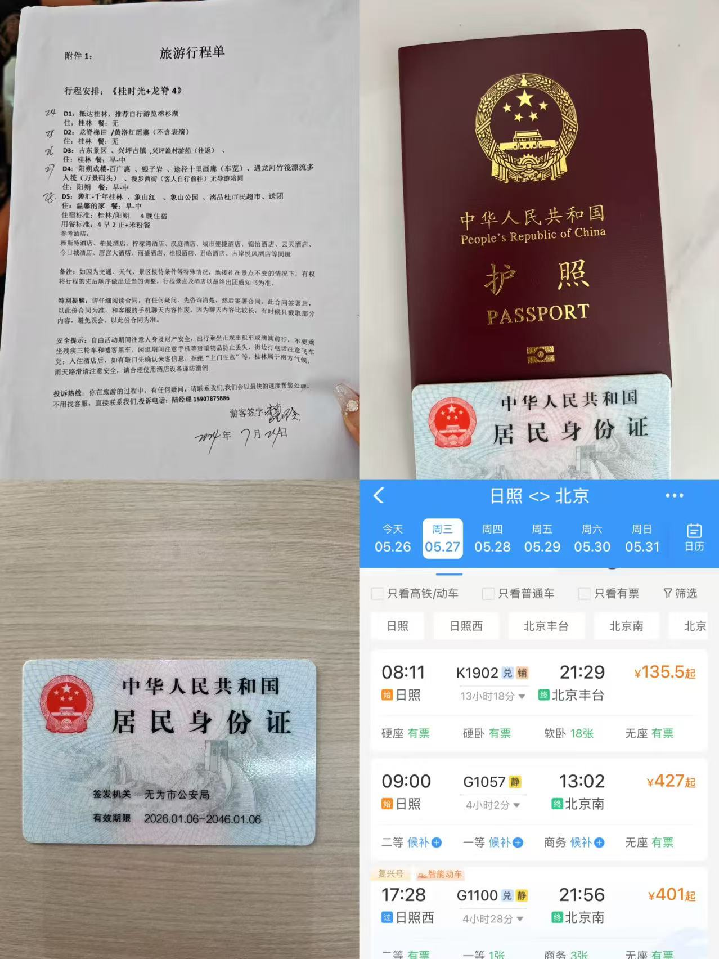
72. 出境旅游领队在接收证件资料时，应仔细查验并确认哪些内容？
应仔细查验并确认：中、外文版旅游行程单内容一致
出入境证件信息（姓名、性别等）与团队旅游者名单表一致
必须确保中、外文版旅游行程单的内容完全对应。行程单是地接社接团、航空公司确认行程以及应对入境查验的重要凭证，内容偏差可能导致行程执行受阻。
将护照、通行证等出入境证件上的姓名、性别、出生日期等关键身份信息，与团队旅游者名单表进行逐一核对，确保人证相符，杜绝身份信息错漏。
出入境证件和签证/签注有效
交通票据所载信息正确
重点检查证件有效期是否覆盖整个行程，同时确认签证或签注的种类、入境次数及有效期是否符合出行目的。证件过期或签证失效是导致无法通关的常见原因。
核对机票、火车票等交通票据的出行时间、起抵地点、舱位等级及乘客姓名。信息错误可能导致团队无法登机或乘车，直接影响行程的顺利衔接。
核心原则：严谨细致是查验工作的核心。任何一个环节的疏忽都可能引发通关受阻、行程延误等严重后果。领队需对证件资料进行“双人复核”或“多次确认”，将风险消灭在出发之前。
领队在出发前需对所有证件资料进行逐项核查，这是确保团队顺利出入境、行程按计划推进的关键准备工作。
Notes:
在所有资料中，证件资料的查验尤为关键。领队必须确保行程单内容一致、证件信息与名单一致、所有证件和签证都在有效期内，以及交通票据信息准确无误。任何一个环节的疏忽都可能导致严重后果。

Slide 7

73. 领队应在出团前与参团旅游者联系，进行行前提示，需再次提醒哪些具体事项？
（1）团队集合时间与地点；
（2）出入境、出入海关的注意事项；
（3）团队所乘公共交通工具（如飞机、邮轮等）的行李要求和托运要求；
（4）出团时携带的证件资料；
（5）根据旅游目的地的气候等因素，旅游者需要备齐的物品；
（6）领队的联系方式；
（7）就旅游目的地与出发地的时差、当地气候、风俗禁忌、汇率及兑汇途 径、需要备齐的物品等作出提醒；
（8）提醒旅游者根据自身身体状况，准备和携带必要和备用的药品；
（9）需要时，就推荐旅游者购买相关旅游保险做补充提示。
行前提示是领队服务的重要前置环节。通过清晰、全面的提醒，能帮助游客提前做好各项物质与信息准备，有效规避行程初期的各类风险，为后续愉快、顺利的旅程奠定基础。
Notes:
出团前，领队需要与游客进行行前提示。这不仅仅是简单的提醒，而是要系统地告知游客集合信息、出入境规定、行李要求、证件物品准备、目的地风俗以及领队联系方式等重要信息，确保游客做好充分准备。

Slide 8
74.出境旅游领队在途服务中包含哪几项工作？
01
集合团队
02
办理乘坐公共交通工具的手续
03
出/入境服务
行程开启的首要环节，提前抵达集合点，清点人数，确认团员信息，确保整支旅游团队顺利集结，为后续行程打好基础。
协助游客高效完成登机、登车、登船等手续，核对票务信息，引导有序通行，妥善处理行李托运等相关事务。
熟悉各国出入境法规，引导团队准备相关证件，协助通过边检和海关检查，处理通关过程中遇到的突发问题。
04
乘搭交通工具时的服务
05
住宿服务
06
用餐服务
在乘坐飞机、巴士等交通工具期间，关注游客身体状况，调解成员间矛盾，确保行车与飞行过程中的秩序与安全。
协助办理入住登记与退房手续，检查房间设施是否完好，处理房间调换、遗失物品查找等住宿相关问题。
落实团队用餐安排，提前确认餐厅与菜单，关注饮食卫生，协调处理游客的特殊餐饮需求（如素食、忌口）。
07
游览服务
08
另行付费旅游项目
09
购物安排
10
送团服务
监督地陪服务质量，配合导游执行行程，提醒安全注意事项，确保游览活动顺利进行。
清晰明示自费项目内容与价格，尊重游客意愿，协助签署相关协议，保障项目体验。
引导按需消费，协助处理退换货及购物纠纷。
行程收尾，欢送游客，处理返程相关事宜。
Notes:
首先，我们来总览一下领队在途服务的十大核心工作模块。这十个模块构成了领队工作的完整闭环，从行程开始的集合团队，到途中的交通、住宿、游览，再到行程结束的送团服务，每一个环节都至关重要。接下来，我们将逐一详细讲解每个模块的具体规范和操作要点。

Slide 9
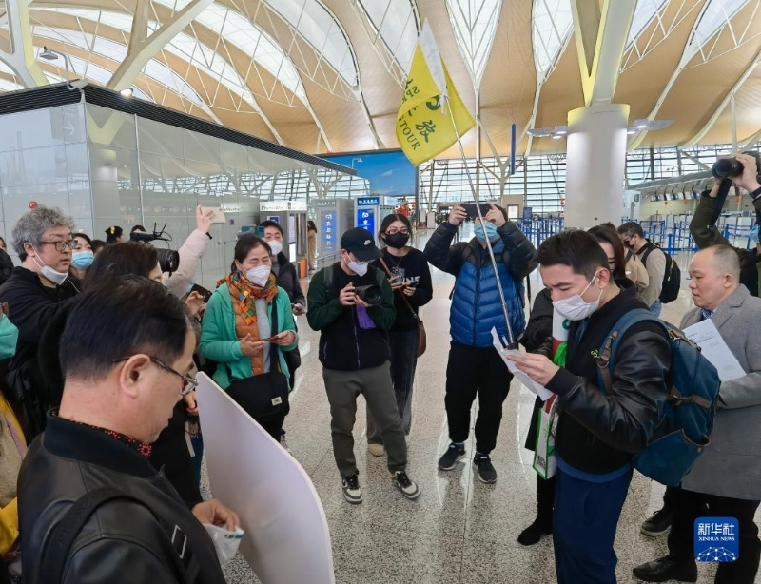
75．出境旅游领队在集合团队时，需要完成哪些具体工作？
集合是领队与团队的首次正式接触，也是建立专业形象的关键时刻。通过标准化的流程，不仅能高效完成人员集结，更能将服务的细致与专业传递给每一位游客，确保行程从一开始就顺利推进。
（3）进行自我介绍，代表旅行社致欢迎词
（1）按照出团通知书载明的集合时间及地点，至少提前15分钟到达，并在合适位置展示组团社的团队标识，等待并召集旅游者
（2）根据团队名单核对旅游者到达情况，并及时电话联系迟到的旅游者，敦促其尽快到达并告知其后续安排
专业的集合工作是建立信任的第一步。在机场等枢纽点，清晰的标识与有序的组织，能有效消除游客初到异地的陌生感，避免延误，为愉快的行程奠定坚实基础。
（4）讲解出境手续、公共交通承运人关于行李携带与托运的注意事项，协助旅游者办理行李托运手续，并回答旅游者的问题
（5）向旅游者派发护照等旅游证件、乘坐公共交通工具的凭证、旅行社行李牌等物件，并提醒旅游者妥善保管自己的旅游证件与乘坐凭证
（6）向旅游者提示公共交通工具乘坐地点、检票时间、出发时间，并强调迟到后果的严重性
Notes:
我们首先来看第一个环节：集合团队。这是整个行程的起点，领队的专业表现至关重要。请大家记住六个关键点：提前到位、核对人数、自我介绍、行前讲解、分发证件和明确提示。每一步都要做到细致入微，确保团队顺利集结，为整个行程开个好头。

Slide 10
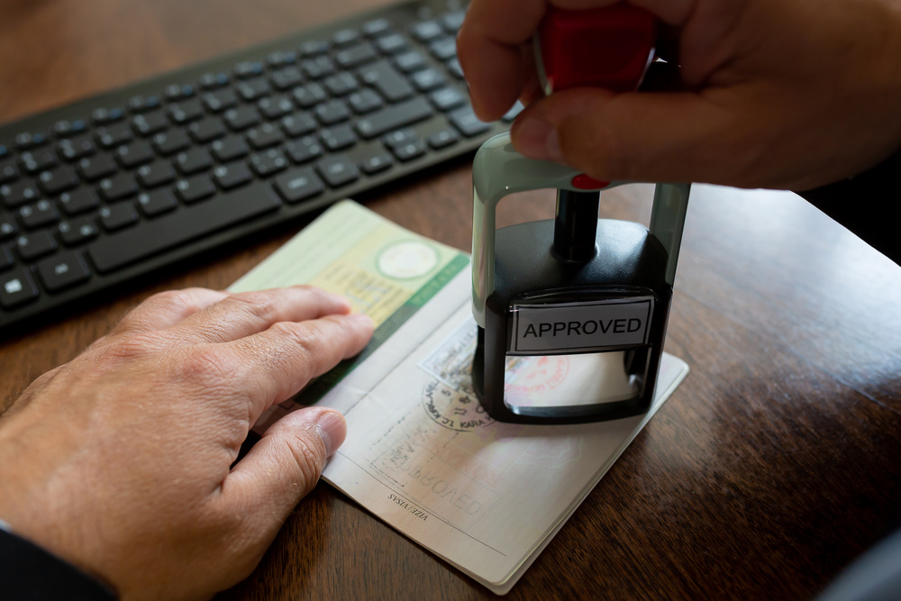





76．出境旅游领队在出/入境服务环节，需要为旅游者提供哪些服务？
信息提示
表单协助
引导通关
（1）领队应提示旅游者关于我国移民、海关、检验检疫部门的规定，目的地移民局、海关等机构的相关通关要求和注意事项
（2）领队应向旅游者派发或代为填写出/入境登记卡、海关申报单等通关表单资料，告知旅游者按要求填写，在旅游者需要时提供协助
（3）根据团签、个签、落地签、免签等签证类型办理通关手续时，领队应引导/带领团队依次通关，需要时，领队应提供协助
资料提交
应急处理
通关“领航员”的关键使命
（4）需要时，领队应向移民局提供团队名单、团队另纸签证（如有）等资料
（5）旅游者无法或被禁止出/入境的，领队应及时报告团队操作人员。
领队是团队顺利跨越国境的关键保障。从行前的规则宣导到现场的贴身引导，每一个环节的专业度都直接决定了通关效率。在复杂的口岸环境中，用细致的服务化解潜在风险，让出入境成为游客无忧旅程的顺畅起点。
Notes:
接下来是出入境服务。领队需要扮演好“领航员”的角色。核心职责包括信息提示、表单协助、引导通关、资料提交和应急处理。特别是要熟悉国内外的相关规定，并能在关键时刻提供帮助，确保团队顺利通关。

Slide 11
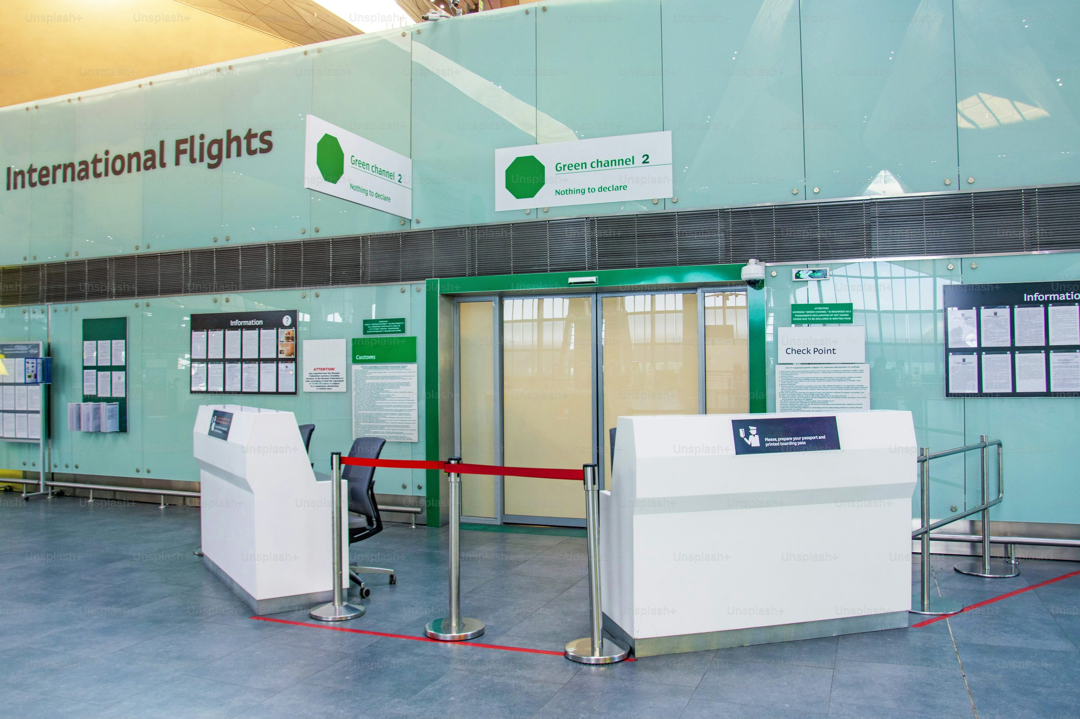
77．出境服务环节，带领旅游者办理海关申报手续，领队应告知旅游者哪些海关规定？
绿色通道（无申报通道）
（1）携带物品无须向海关申报的旅游者可从绿色（无申报）通道穿过海关柜台
红色通道（申报通道）
（2）携带需要申报的物品或者不清楚海关监管规定的，应选择红色（申报）通道，向海关柜台索取《中华人民共和国海关进出境旅客行李物品申报单》，如实申报。
领队在带团通关时，首要任务是准确识别并指引游客选择对应通道。图为国际机场的海关绿色通道现场，清晰的标识能帮助游客快速判断，但仍需领队提前讲解规则，避免因申报不符产生通关延误。
Notes:
在海关申报环节，领队需要清晰地指导游客选择正确的通道。简单来说，无申报物品走绿色通道，有申报物品或不确定时走红色通道。这不仅是规定，更是为了避免不必要的麻烦，保障游客顺利通关。

Slide 12

78.在公共交通工具上，出境旅游领队需要向旅游者提供哪些服务？
基础安全提示
需求落实确认
服务触点告知
（1）提示旅游者对号入座、按规定摆放手提行李、系好安全带（如需要）等，并按照要求向旅游者明确安全乘车要求
（2）确认旅游者已预订的特殊服务得到落实
（3）告知旅游者领队本人的座位号，给予旅游者必要的协助
行程体验优化
安全风控保障
座位与餐饮：协助亲友团调换邻座；提前向空乘转达素食、过敏等特殊饮食禁忌，确保餐饮服务精准到位。
安全宣导：协助老年或行动不便游客熟悉救生衣、氧气面罩位置，演示基础使用方法，防患于未然。
专业服务，始于细节
现场答疑：实时解答飞行时长、中转流程及目的地天气等问题，缓解游客长途飞行的焦虑感。
重要提醒：反复强调保管好登机牌、护照等关键证件，避免因遗失导致后续行程延误或中断。
在封闭的交通工具空间内，领队的专业度直接决定游客的出行体验。从基础的安全引导到个性化的服务响应，每一个环节的精准把控，不仅是职业素养的体现，更是为游客打造“安心、舒心、放心”旅程的核心所在。
Notes:
在交通工具上，领队的服务同样重要。通用服务包括安全提示、特殊服务确认和信息告知。如果是乘坐飞机，还需要提供额外帮助，如协助调座、关照餐饮、熟悉救生设备等。这些细节能大大提升游客的旅途体验。

Slide 13
79．出境服务环节，如乘坐飞机，领队为旅游者提供乘机中的帮助主要包含哪些内容？
（1）协助旅游者调换座位
（2）关照特殊用餐要求
（3）熟悉飞机上的救生设备
（4）解答旅游者提问
（5）提示旅游者妥善保管交通票证
Notes:
在交通工具上，领队的服务同样重要。通用服务包括安全提示、特殊服务确认和信息告知。如果是乘坐飞机，还需要提供额外帮助，如协助调座、关照餐饮、熟悉救生设备等。这些细节能大大提升游客的旅途体验。

Slide 14





80．抵达后出关前，出境旅游领队需要开展哪些具体工作？
集合清点
行李提取
引导通关
（1）集合旅游者、礼貌清点人数，提示旅游者检查随身物品
（2）带领旅游者领取托运行李，提示旅游者查验、清点，协助处理行李相关问题
（3）提示旅游者遵守目的地国家或地区的移民局和海关规定，接受移民局的检查和海关对行李物品的检查
关键动作：人齐是基础，物全是保障，杜绝遗漏风险。
关键动作：快速定位，仔细核对，问题前置解决。
关键动作：合规引导，有序配合，平稳入境。
抵达目的地并非服务的终点，而是新行程的起点。严谨细致的落地服务能有效避免行程延误，妥善处理突发状况，为游客提供从空中到地面无缝衔接的安心体验。
服务标准：落地即服务，细节定成败
抵达环节的服务质量直接影响游客对行程的第一印象。通过“人、物、流程”的三重确认机制，不仅能有效规避各类风险，更能体现专业领队的职业素养，为后续行程的顺利开展奠定坚实基础。
Notes:
抵达目的地后，领队的工作依然不能松懈。首先要集合清点人数，然后带领游客提取行李，并协助处理可能出现的行李问题。最后，引导团队顺利通过当地的移民和海关检查，确保行程无缝衔接。

Slide 15




81．在住宿服务阶段，为确保离店流程顺利，出境旅游领队需完成哪些具体事项？
（1）提示旅游者带齐所有行李物品，检查有无遗留物品
（2）提示旅游者结清自费项目或商品费用
提前提示团员整理所有随身及托运行李，确保数量无误。重点提醒检查房间细节，如衣柜、床头柜、卫生间及窗台等，确认无个人物品遗留，从源头避免行程中折返寻找物品的意外延误。
主动引导客人核对并结清酒店内自费项目，包括迷你吧消费、洗衣服务、商务中心使用等隐性费用。协助客人确认账单金额无误后完成支付，保留好消费凭证，防止离店后产生未结算费用的后续纠纷。
（3）敦促并协助地陪导游为旅游者办理离店的相关手续
服务的最后一公里
作为现场第一责任人，需全程跟进退房进度。一方面督促地陪与酒店前台快速核对团队总账目，确保房费、杂费清晰无异议；另一方面组织团员有序交还房卡，避免遗漏。高效的退房衔接能有效减少在店滞留时间，为当日后续行程（如赶高铁、飞机或下一站游览）预留充足弹性，保障团队整体动线的顺畅与准点。
离店不仅是行程的收尾，更是服务的延续。严谨的流程把控既能避免财物损失与时间浪费，更能通过专业、贴心的协助，让客人在行程的最后一刻感受到团队服务的细致与温暖，留下圆满的行程印象。
Notes:
在住宿服务环节，离店流程同样需要规范。领队要提前提示客人检查行李和房间，结清个人费用，并协助地陪完成退房手续。一个顺畅的离店流程能为当天的行程节省宝贵时间。

Slide 16




82．在旅游团队游览及行进时，领队应该如何做？
领队在游览环节的核心职责是监督地陪服务质量，确保行程严格按合同约定执行；同时要全方位保障团队成员的人身与财产安全，及时处理突发状况，是团队行程顺利推进的关键防线。
（2）全程提示文明旅游注意事项，提示旅游者遵守游览须知
（1）监督地陪导游执行行程游览计划，保证合同约定的游览时间
严格监督地陪按行程单执行游览计划，把控各景点停留时长，坚决杜绝擅自缩减行程、增加购物点等违规行为，切实维护游客的游览权益。
全程向游客宣讲文明旅游行为规范，提醒遵守景区游览须知与当地风俗禁忌。引导游客爱护生态环境与文物古迹，展现中国游客的文明素养。
在实地游览环节，领队作为游客与地接社之间的核心桥梁，需全程在岗履职。通过现场监督与主动服务，将安全保障与质量把控贯穿始终，为游客打造安心、顺畅的游览体验。
（3）留意观察周边环境，评估安全隐患，全程提示安全注意事项，劝阻旅游者不安全的行为
（4）始终与旅游者在一起活动，随时清点人数，以防旅游者走失
实时评估游览环境中的潜在安全隐患，提前进行安全提示。对攀爬危险地段、触摸危险物品等行为及时劝阻，防患于未然。
始终与团队游客同行，不脱离队伍。在每个节点定时清点人数，防止走散。遇突发身体不适或意外时，第一时间提供协助。
Notes:
游览环节是行程的核心。领队在此阶段的职责主要是监督和保障。一方面要监督地陪的服务质量，确保合同约定的游览时间和内容得到落实；另一方面，要全程关注团队的安全，进行文明和安全提示，并随时清点人数，防止意外发生。

Slide 17



83．在游览服务环节，领队应敦促地陪导游开展哪些具体工作？
领队不仅要自身履行好服务职责，更需全程敦促地陪导游严格执行服务标准。通过明确工作要求、落实关键环节，共同为游客提供专业、安全、高质量的游览体验，将服务规范落到实处。
讲解服务规范
关键事项提示
风险充分告知
全程重点监护
（1）带领旅游者游览，做好景点讲解
（2）景点景区对参观游览有特别要求或安全注意事项时，对旅游者宣讲、提示
（3）建议旅游者根据自身状况决定是否参加具有较高风险的游览项目，充分告知风险
（4）旅游者参加较高风险的游览项目时，重点宣讲安全事项，要求旅游者严格遵守项目的操作指引和安全提示
执行目标：服务落地，风险前置
通过领队的主动介入与监督，将地陪的服务质量纳入全流程管控体系。从讲解的深度到安全的底线，每一项工作都要以游客的体验和安全为核心，确保旅游行程不仅“游得好”，更要“游得安”，从而最大程度减少服务偏差和安全事故的发生。
Notes:
除了自身的职责，领队还需要敦促地陪做好本职工作。这包括确保地陪提供高质量的讲解服务，对特殊要求和安全事项进行提示，特别是对于高风险项目，必须做到充分告知和重点监护，确保游客的知情权和安全。

Slide 18




84．针对另行付费旅游项目，领队需遵循哪些要求？
（1）领队不应擅自安排另行付费旅游项目
严禁未经游客书面同意，擅自增加或变更合同约定外的自费项目。严守服务边界，从源头避免因强制消费或隐形消费引发的信任危机。
（2）如旅游者要求安排另行付费旅游项目，领队应在行程计划中“自由活动”时段内组织实施且不影响其他旅游者行程安排
（4）领队应及时制止地陪导游擅自安排另行付费旅游项目
合规是服务的生命线
（3）在另行付费旅游项目实施前，领队应要求旅游者签署旅行社规定制式的书面协议
履行监督职责，若发现地接导游擅自安排自费项目或诱导消费，领队必须立即制止并予以纠正，切实维护游客合法权益与团队的整体利益。
自费项目的处理规范是领队服务中的“高压线”。严格执行这四项标准，不仅能有效规避服务纠纷与法律风险，更能在细节中体现专业素养，为游客构建一个透明、安全且舒心的旅行环境。
Notes:
关于自费项目，有四条铁律必须遵守：第一，不能擅自安排；第二，要尊重游客意愿并在自由活动时间进行；第三，必须签署书面协议；第四，要制止地陪的违规行为。遵守这些规范是保护游客权益和维护行业声誉的关键。

Slide 19
85．如果旅游者与地陪导游发生矛盾，领队应如何处理？
当团队内部出现矛盾时，领队作为核心协调人，应采取公正、专业的方法处理。这不仅能有效化解当下的冲突，更能维护团队和谐氛围，保障旅游行程的顺利推进，体现职业素养与服务能力。
01
保持冷静和公正
02
积极与双方沟通
03
尊重对方权限
作为中立的第三方介入矛盾调解，不偏袒任何一方。保持客观冷静的态度，理性分析矛盾起因，避免情绪化处理，为后续的有效沟通奠定公正的基础。
耐心、细致地分别倾听游客与地陪的具体诉求和立场，深入挖掘矛盾产生的根本原因。通过有效沟通掌握完整事实，避免因信息不对称或误解导致冲突进一步升级。
清晰界定领队与地陪的职责范围和工作权限，在自身权限框架内协商解决方案。避免越权干预或做出无法兑现的承诺，防止因管理边界模糊引发新的工作矛盾。
04
加强团队合作
05
寻求第三方帮助
06
记录和反馈
引导双方以团队整体行程利益为重，促进相互理解与协作。强调合作共赢的重要性，共同克服困难，确保旅游行程按计划平稳推进，维护团队的和谐氛围。
若双方分歧较大、矛盾难以现场调和，应及时与所属旅行社取得联系。如实汇报情况，获取公司层面的专业指导与支持，把控问题处理节奏，防止事态恶化。
对矛盾事件的起因、经过、调解过程及最终结果进行详细书面记录。行程结束后及时向旅行社完整反馈，为后续服务质量优化、同类风险规避提供真实参考依据。
Notes:
在带团过程中，难免会遇到游客与地陪之间的矛盾。此时，领队需要扮演好协调者的角色。记住这六个步骤：保持冷静公正、积极沟通、尊重权限、加强合作、寻求帮助以及记录反馈。通过专业的处理方式，化解矛盾，维护团队的和谐氛围。

Slide 20

86．送团服务中团队离境前，出境旅游领队需完成哪几项工作？
（1）事先与地陪导游落实离境送团的相关准备工作
提前落实关键信息
敦促地陪完成手续
主动与地陪二次确认送团时间、集合地点及车辆安排，确保信息精准无误，从源头规避行程变动风险。
及时跟进并敦促地陪提前办好登机、登车等核心手续，核查票证信息，保障后续流程衔接顺畅。
87．请简述领队办理移民局离境手续的主要流程
服务内核：完美收尾，始于细节
（2）与当地导游道别。在进入离境边检区域前，领队需要带领全体团员与当地导游道别，并向其表示感谢
（3）有序办理离境手续。将出境卡、护照、登机牌等递给移民官，接受检查。查验无误后移民官会在护照上盖上离境印章或在签证上盖“已使用”（USED）的章，然后将所有物件交还旅游者，离境手续即告完成
离境环节不仅是行程的物理终点，更是服务品质的试金石。从严谨的手续核对到充满人情味的离别致意，每一个环节的精心把控，都能让游客在踏上归途时，感受到专业服务带来的安心与温暖，为整段旅程画上圆满的句号。
（1）提醒游客规范填写信息，若卡片遗失，第一时间协助补填，确保入境材料合规有效。
Notes:
行程接近尾声，离境送团服务同样重要。领队需要提前与地陪落实送团事宜，并敦促其办好相关手续。在办理离境手续时，要引导游客填写出境卡，与地陪礼貌道别，并有序完成边检流程，确保团队顺利离境。

Slide 21
88．送团服务中团队启程和返程时，出境旅游领队需完成哪几项工作？
团队启程回国及入境后的工作同样不能忽视，每一个环节的细致执行都是服务品质的最终体现。
（1）引导旅游者领取托运行李，提示旅游者查验行李并清点数量
（3）旅游者无法或被禁止入境的，及时报告团队操作人员
（2）提示旅游者遵守中国边检、海关、检验检疫等部门的规定，引导旅游者接受检查
引导游客有序前往行李提取区领取托运行李，协助检查行李是否有破损、遗失等情况。确认所有行李无误后，提示游客准备好相关证件，配合后续查验工作。
向游客提示遵守中国边检和海关的各项规定，按流程排队依次接受入境边防检查。对于携带特殊物品的游客，提前提醒主动申报，确保入境过程顺利、合规。
若遇游客因证件、签证或其他特殊原因无法正常入境时，需保持冷静，立即报告团队操作人员，并配合边检部门进行处理，同时做好游客的安抚与信息沟通工作。
（4）需要销签的团队，告知旅游者交回旅游证件、登机牌等必要凭证
（5）向旅游者致欢送词、话别
（6）需要时，回收旅游者意见调查表
针对需要办理销签手续的团队，统一收集游客的护照、登机牌原件及入境章页复印件等相关凭证。按照旅行社要求整理归档，及时完成销签流程，规避后续风险。
在散团地点向全体游客致以正式的欢送词，总结行程亮点，感谢大家在行程中的理解与配合。送上返程祝福，体现服务的完整性与人文关怀，为旅程画上圆满句号。
主动回收游客的《服务质量意见调查表》，认真听取游客反馈。这些一手信息是评估服务质量、发现问题短板、持续优化线路产品和接待标准的重要依据。
Notes:
回到国内，领队的工作还未完全结束。需要引导游客提取行李、接受入境检查，并处理可能的应急情况。对于需要销签的团队，要做好凭证回收。最后，在散团前致欢送词，并回收意见表。这标志着整个服务流程的圆满结束。

Slide 22



89．出境旅游领队按旅行社要求总结团队报告时，需围绕哪些核心内容展开？
（1）旅游行程、接待标准落实情况
（2）评价地接社、履行辅助人的服务质量
（3）行程设计和服务质量的改进建议
（4）旅游者的反馈信息，包括旅游需求、对产品的意见和建议等
（5）旅游者在回国后需要协助的事项
（6）需要时，协助旅行社处理投诉相关事宜
服务终章，亦是新篇
服务的结束并非终点，而是服务能力跃升的起点。领队通过系统的总结与深度反思，将零散的经验转化为标准化的服务智慧，将问题转化为优化方案，从而在不断迭代中实现专业价值的持续增长。
Notes:
最后，我们强调服务的总结与改进。领队需要撰写详细的团队总结报告，内容包括行程落实情况、服务评价、改进建议和游客反馈等。更重要的是，要根据这些反馈主动改进服务技能，分析问题根源，形成持续改进的良性循环，从而不断提升自身的专业水平。

Slide 23
90．领队在服务质量改进工作中，需从哪些方面主动开展行动以提升服务水平？
（1）根据旅游者和团队操作人员的反馈，主动改进服务技能、服务技巧
（2）积累工作经验
（3）分析发生服务质量问题的根本原因，采取纠正措施和预防措施
（4）根据后续服务的反馈验证所采取措施的有效性，达到服务质量的持续改进
行程的顺利开启始于高效的集合与交接。在机场等关键节点，领队作为游客的“主心骨”，需快速完成团队集结、手续协办与情绪安抚，将服务前置，用专业细致的工作为整个旅途筑牢安全与舒适的第一印象。
Notes:
我们首先回顾一下领队在途服务的十大核心工作模块。这十个模块构成了领队工作的完整闭环，从行程开始的集合团队，到途中的交通、住宿、游览，再到行程结束的送团服务，每一个环节都至关重要。

Slide 24
第三章 Part 1 结束
下一部分：在途服务
完成行前准备与核查工作后，我们正式进入领队工作的核心实战环节。在这一阶段，我们将系统学习行程中的服务执行标准、突发状况的灵活应对策略以及游客体验的全程保障要点，这也是决定整个带团任务能否圆满完成的关键阶段。
Notes:
第三章第一部分关于领队通用要求和出团准备的讲解到此结束。我们学习了领队的通用职责、与计调的交接、资料查验以及行前提示的规范。下一部分，我们将进入领队工作的核心——在途服务。感谢大家的聆听！

